Slide 1
Dreamweaver CS6 网页制作

Slide 2
主要内容
Dreamweaver CS6概述
创建网页文档
网页布局
设计表单
使用行为和脚本制作网页特效

Slide 3
Dreamweaver CS6 概述
Dreamweaver CS6工作界面
网页与网站设计
创建和管理站点

Slide 4
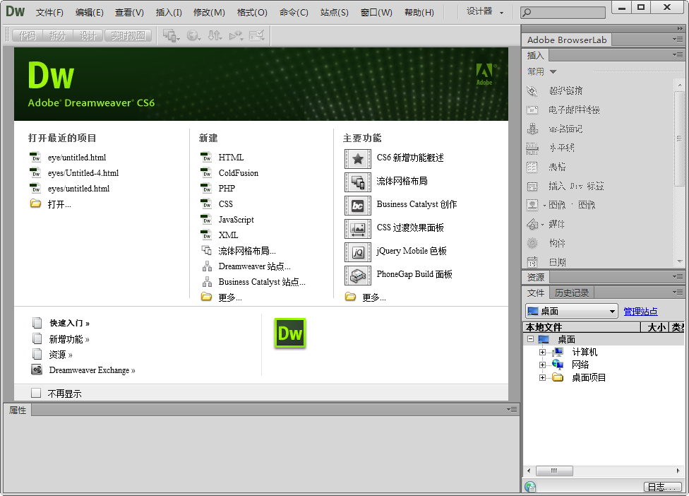
Dreamweaver CS6工作界面
首次启动Dreamweaver CS6打开欢迎界面
该界面分为“打开最近的项目”、“新建”和“主要功能”3个选项组

Slide 5
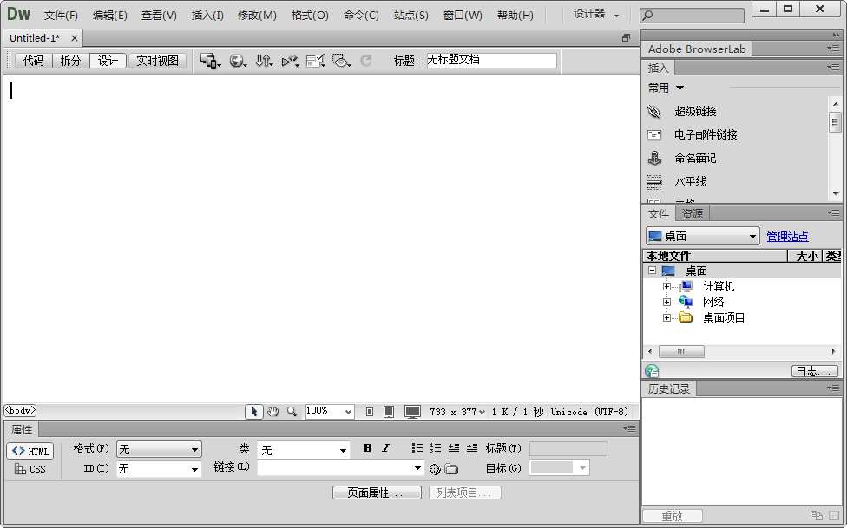
Dreamweaver CS6工作界面
单击“新建”项目组中的“HTML”，进入Dreamweaver工作界面
菜单栏
文件标签
文档工具栏
面板组
文档窗口
标签选择器
属性面板

Slide 6
Dreamweaver CS6工作界面
1. 主菜单
Dreamweaver CS6的菜单共有10大类，提供了全部的Dreamweaver命令，包括“文件”、“编辑”、“查看”、“插入”、“修改”、“格式”、“命令”、“站点”、“窗口”和“帮助”等

Slide 7
Dreamweaver CS6工作界面
2. 面板
比较常用的工具面板包括插入面板、文件面板、CSS面板、历史记录面板、属性面板等
除属性面板外，其他面板都在Dreamweaver窗口右侧显示，统称为面板组
属性面板
属性面板可以检查和设置当前选定页面元素的属性
面板组
面板组包括“插入”、“CSS样式”、“标签检查器”、“文件”、“历史记录”、“框架”等面板，它们可以组合在一起使用，也可以单独使用

Slide 8
Dreamweaver CS6工作界面
3. 视图
Dreamweaver CS6提供4种编辑视图：
代码视图：在代码视图中可以查看或编辑源代码
拆分视图：编辑窗口分割成上下两部分，上半部分显示源代码，下半部分显示网页设计外观，这样可以在编辑代码的同时观看设计效果
设计视图：为可视化编辑窗口，窗口中看到的网页外观和浏览器中看到的基本是一样的，即“所见即所得”模式
实时视图：显示不可编辑的、交互式的、基于浏览器的文件视图。在开发过程中，可以切换到实时视图以快速预览页面

Slide 9
网页与网站设计
网页是网站构成的基本元素，设计网页的第一步是设计版面、布局网页
1. 网页布局
网页布局就是以最适合浏览的方式，合理地安排网页各版块的位置，使网页变得赏心悦目的过程

Slide 10
网页与网站设计
1. 网页布局
网页布局应遵循的原则
正常平衡：亦称匀称，多指上下、左右对照形式，主要强调秩序，能达到诚实、信赖的效果
异常平衡：即非对照形式，此种布局能达到强调性、高注目性的效果
对比：包括利用色彩、色调等技巧进行表现，也包括在内容上进行新与旧、古与今、贫与富等的对比
空白：在文本周围适当地留出空白以便更容易阅读
尽量用图片表达：对用语言无法表达的情感特别有效，可以传达给浏览者更多的心理因素

Slide 11
网页与网站设计
1. 网页布局
页面布局类型
拐角型：网页设计中使用广泛的一种布局方式。页面顶部为横条网站标志、广告条等，下方左面为主菜单，右面显示内容的布局

Slide 12
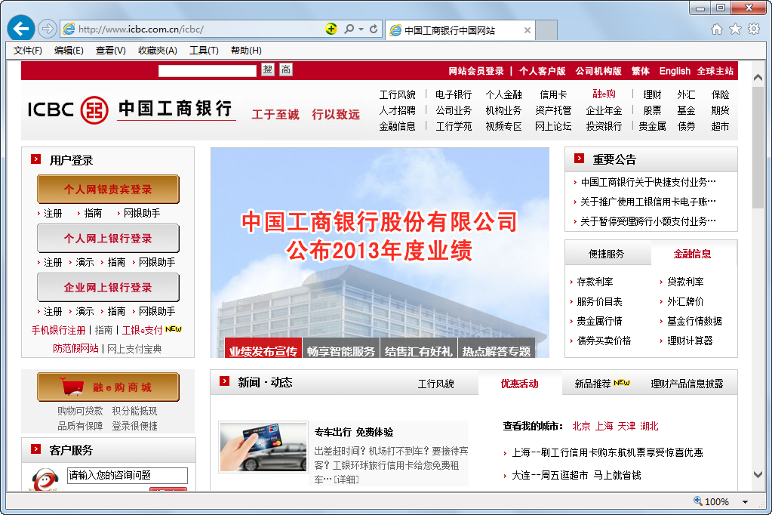
网页与网站设计
1. 网页布局
页面布局类型
“国”字型
一般最上方是网站的标志、广告及导航栏，其下方的左右分别列出一些栏目，中间是网站的主要内容，最下面是网站的一些基本信息、联系方式、版权声明等
大中型网站常采用此种布局方式

Slide 13
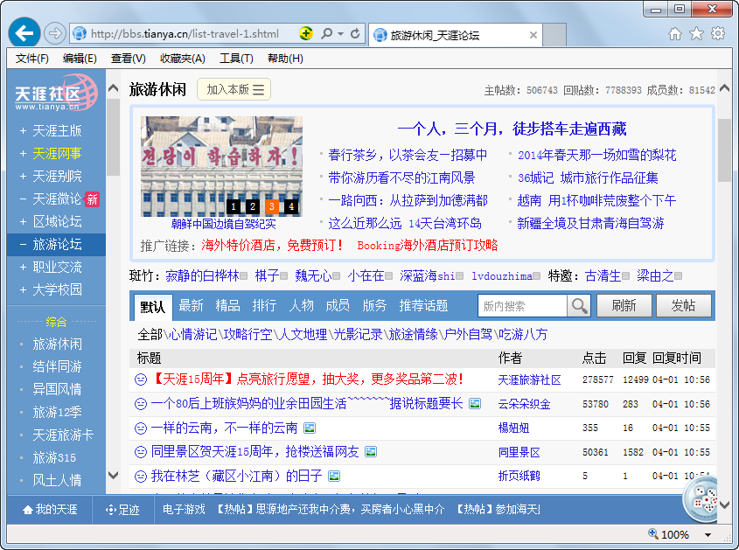
网页与网站设计
1. 网页布局
页面布局类型
左右框架型
左右为两页的框架结构，一般左面是导航链接，右面是正文
许多大型论坛都是这种结构，这种布局结构清晰，使人一目了然

Slide 14
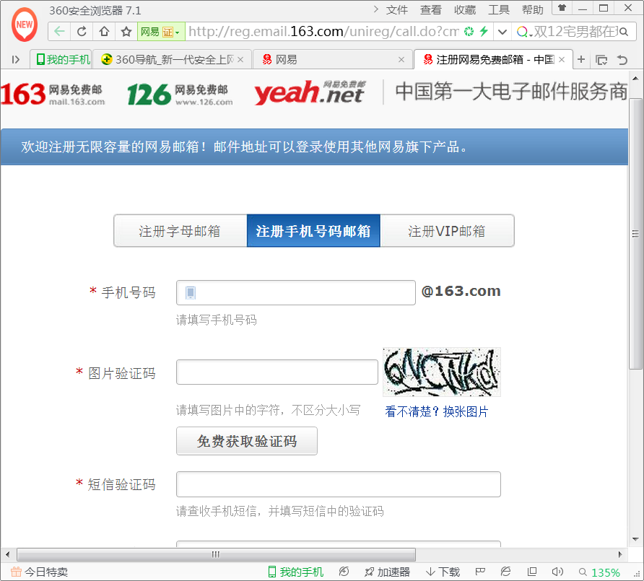
网页与网站设计
1. 网页布局
页面布局类型
标题正文型
上面是标题或其它类似内容，下面是正文 ，如文章页面或注册页面。

Slide 15
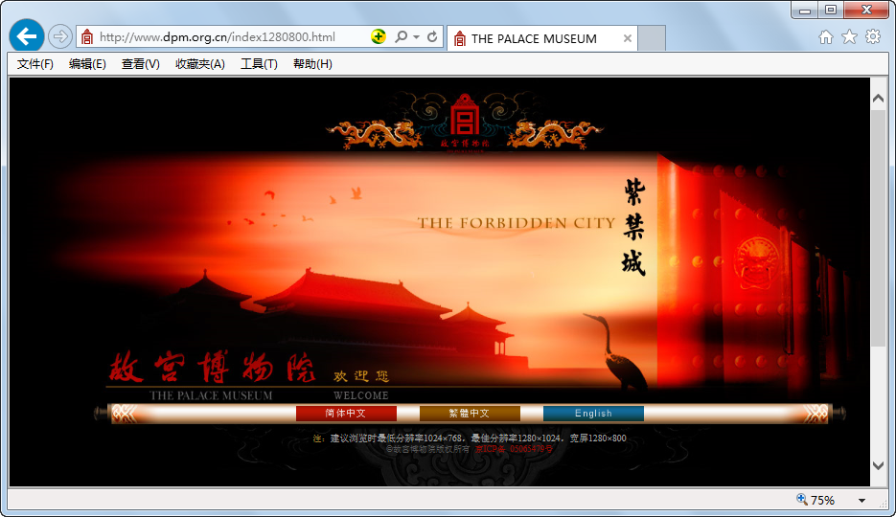
网页与网站设计
1. 网页布局
页面布局类型
封面型
主要用在一些网站的首页或进入页
页面通常为一张精美的静态图像结合一些小的动画，放上几个简单的链接或者仅是一个“进入”的链接，甚至没有任何提示，直接在首页的图片上做链接

Slide 16
网页与网站设计
2. 网页设计中的色彩的搭配
各种颜色的效果
颜色 | 效 果 | 搭 配
白色 | 给人以朴实、洁白、纯真、快乐的感觉 | 万能配色，跟任何色彩都可以搭配
红色 | 激奋的色彩，给人热情、冲动、活力的感觉
黄色 | 明度最高，具有快乐、智慧、希望的个性
灰色 | 温和、平凡、谦让、中庸、中立和高雅 | 万能搭配色彩，和任何色彩搭配都只反映搭配色彩的色彩性格
黑色 | 消极性色彩，具有深沉、压抑、寂静、神秘、悲哀的效果
绿色 | 中性色彩，给人健康、宁静、平和、自然的感受 | 和金黄、淡白搭配可以产生优雅气氛，与黄色搭配有青春、旺盛的视觉意境，与蓝色搭配显得幽静
橙色 | 激奋的色彩，具有富丽、辉煌、轻快、温馨、时尚的感情意味
蓝色 | 典型的冷色调，给人以理智的颜色，具有清新、凉爽、专业的效果 | 和白色搭配能给人淡雅、浪漫、柔顺的感受

Slide 17
网页与网站设计
3. 网页色彩搭配的技巧
包括使用一种色彩、使用两种色彩、使用一个色系、使用黑色和一种色彩等
用一种色彩：先选定一种色彩，然后调整透明度或者饱和度（即将色彩变淡或加深），从而产生新的色彩
用两种色彩：先选定一种色彩，然后选择它的对比色
用一个色系：用一个感觉的色彩，如淡蓝、淡黄、淡绿
用黑色和一种色彩：如果使用恰当，设计合理，往往会产生很强烈的艺术效果。黑色一般用做背景色，与其他纯度色彩搭配使用

Slide 18
网页与网站设计
4. 常用的配色方案
常用的配色方案有暖色调配色方案、冷色调配色方案、对比色调配色方案等
暖色调
即红、橙、黄等色彩的搭配
可使页面呈现温馨、热情的氛围
冷色调
即青、绿、紫等色彩的搭配
可使页面呈现宁静、高雅、清凉的氛围。
对比色调
即把色调完全相反的色彩搭配在同一个空间里，如红与绿、黄与紫、橙与蓝等
可以产生强烈的视觉效果，给人鲜艳、亮丽、喜庆的感觉

Slide 19
创建和管理站点
站点是一种管理网站中所有相关联文件的工具
通过站点可以对网站的相关页面及各类素材进行统一管理
站点就是一个文件夹，在这个文件夹里包含了网站中所有用到的文件

Slide 20
创建和管理站点
1. 创建本地站点
创建站点的第一步是创建一个文件夹用来保存站点里的所有文件，这个过程称为定义本地站点。被指定的文件夹称为本地根文件夹
规划网站
网站规划是网站设计的基础，网站由栏目组成，各栏目又可以包含多个网页。一般来说，栏目划分不宜过多，以4~6个为宜

Slide 21
创建和管理站点
1. 创建本地站点
规划网站
设计“保护视力 珍爱光明”网站的结构
此网站包含一个主页以及4个栏目，分别为科普知识、爱眼日、常见眼病和在线调查，这4个栏目是第二层面，可通过超链接进行页面转换
保护视力 珍爱光明
科普知识
爱眼日
常见眼病
在线调查

Slide 22
创建和管理站点
1. 创建本地站点
创建站点
使用站点定义向导按提示一步步完成。
建立站点结构
创建站点后就在本地计算机上建立了一个本地站点的根文件夹。之后还必须建立站点结构，即把网站中涉及到的文件分门别类，然后为各类文件分别建立文件夹

Slide 23
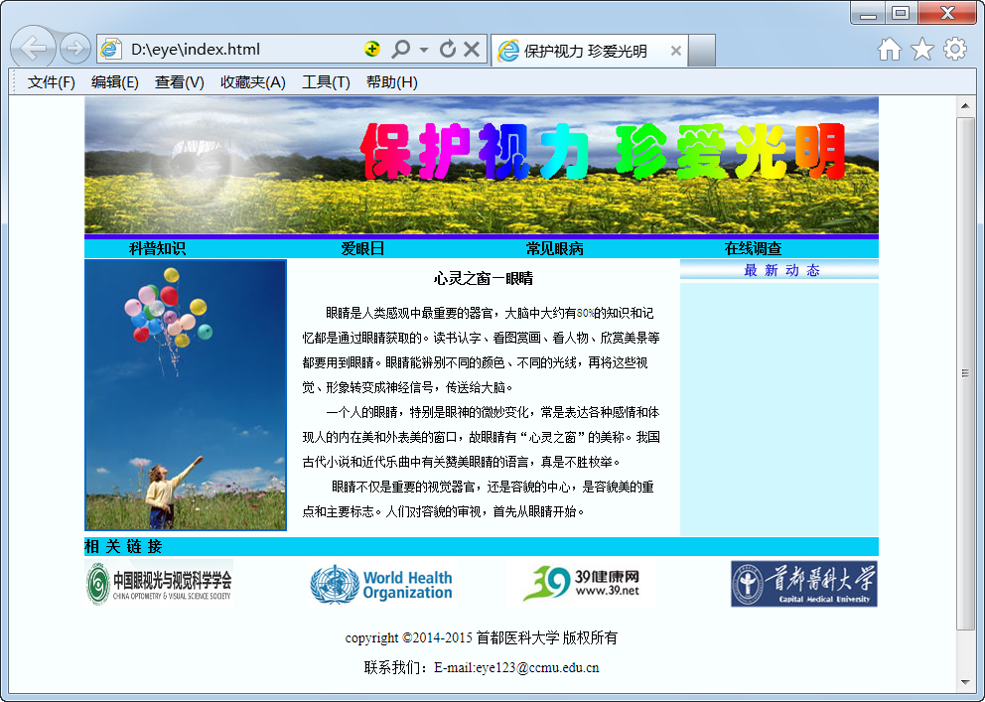
“保护视力 珍爱光明”网站

Slide 24
创建和管理站点
1. 创建本地站点
例：定义站点并建立站点结构
定义“保护视力 珍爱光明”站点并建立该站点的结构
① 在Windows资源管理器中，在D盘下新建文件夹“eye”及其子文件夹“images”。

Slide 25
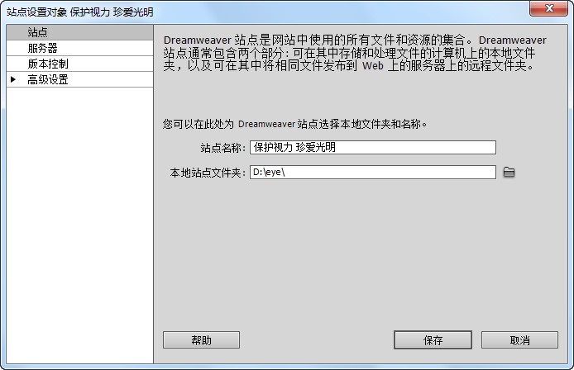
创建和管理站点
② 在Dreamweaver工作界面中单击菜单“站点”|“新建站点”，在弹出的“站点设置对象”对话框“站点”选项卡的“站点名称”框中输入“保护视力 珍爱光明”；单击“本地站点文件夹”右侧的“浏览文件夹”按钮 ，选择D盘eye文件夹（也可在文本框中直接输入“D:\eye”）。

Slide 26
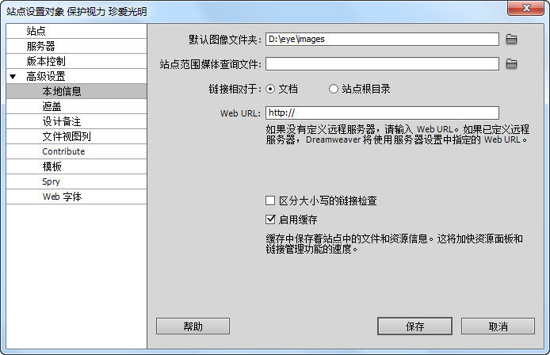
创建和管理站点
③ 单击“高级设置”选项卡，单击“默认图像文件夹”的“浏览文件夹”按钮 ，选择D盘eye文件夹的子文件夹“images”，单击【保存】按钮，站点定义完毕。

Slide 27
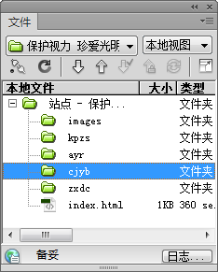
创建和管理站点
④ 在“文件”面板中，右击“站点 - 保护视力 珍爱光明”，在弹出的快捷菜单中选择“新建文件夹”，并将该文件夹命名为“kpzs”，用于存放科普知识页面的有关内容。 建立文件夹“ayr”、“cjyb”和“zxdc”，分别存放爱眼日页面、常见眼病页面和在线调查页面的有关内容。
⑤ 右击“站点 - 保护视力 珍爱光明”，在弹出的快捷菜单中选择“新建文件”，并将该文件命名为“index.html”，作为本站点的主页。

Slide 28
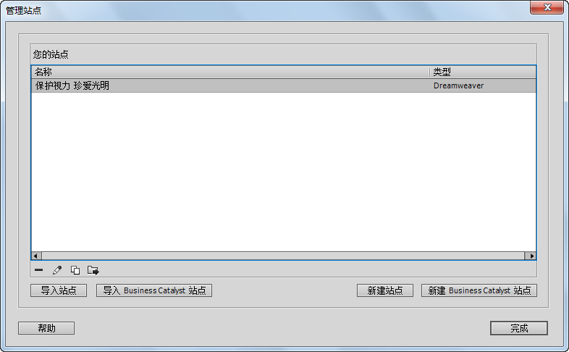
创建和管理站点
2. 管理站点
通过“管理站点”对话框完成对站点的新建、编辑、复制、删除、导出和导入操作
单击菜单“站点”|“管理站点”，打开“管理站点”对话框
选中要进行操作的站点名称后单击相应按钮完成相应的操作

Slide 29
创建网页文档
网页文档主要是HTML（超文本标记语言）文件，文件扩展名为.html

Slide 30
创建网页文档
创建、打开和保存文档
插入文本
插入图像
页面属性设置

Slide 31
创建、打开和保存文档
1. 创建网页文档
以下两种方法都可以创建网页文档：
在欢迎界面的“新建”选项组下的单击“HTML”
在工作界面中单击菜单“文件”|“新建”，在打开的“新建文档”对话框“页面类型列表框中单击“HTML”，然后单击【创建】按钮

Slide 32
创建、打开和保存文档
2. 打开网页文档
打开已建的HTML文档，有以下三种方法：
在工作界面中单击菜单“文件”|“打开”，在“打开”对话框中指定要打开的文件
在工作界面的文件面板中双击想要打开的文件
在资源管理器中右击文件，选择“Edit with Adobe Dreamweaver CS6”

Slide 33
创建、打开和保存文档
3. 保存网页文档
如果工作窗口文件标签中显示的文件名后面带“*”，表示该文件尚未保存
可用以下三种方法保存：
单击菜单“文件”|“保存”，或按【Ctrl+S】键，保存更改的文档
单击菜单“文件”|“另存为”，或按【Ctrl+Shift+S】键，将文档存储为副本
单击菜单“文件”|“保存全部”，保存已打开的所有文档
注意：给文件或文件夹命名时，可使用英文字母、数字或下划线，尽量不要使用汉字。

Slide 34
插入文本
1. 插入文本
插入特殊字符：单击菜单“插入”|“HTML”|“特殊字符”，在子菜单中选择“换行符”、“不换行空格”、“左引号”、“右引号”或“版权”，可分别插入换行符、空格符、左右双引号及版权符号“©”。或使用插入面板插入。
插入水平线：单击菜单“插入”|“HTML”|“水平线”，或单击“插入”面板“常用”子面板中的“水平线”，可在插入点位置插入一条水平线

Slide 35
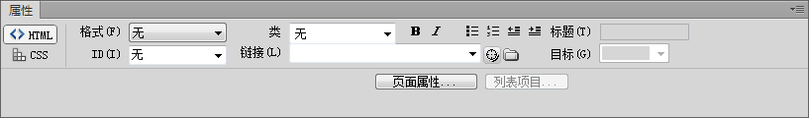
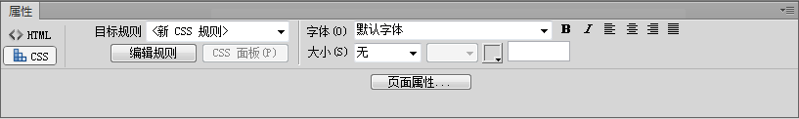
插入文本
2. 设置文本属性
文本属性，如字体、大小、颜色、对齐方式、链接等均可在文本属性面板中进行设置
文本属性分类HTML属性和CSS属性两大类

Slide 36
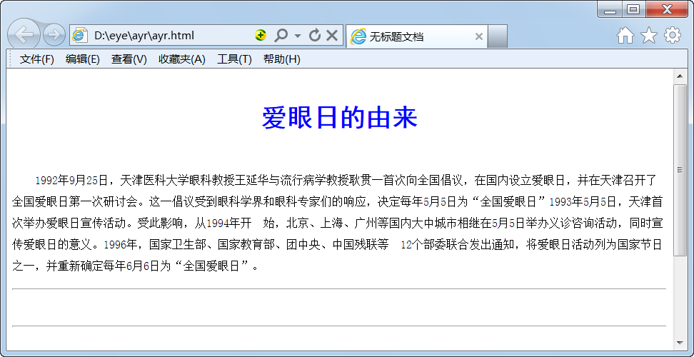
插入文本
例：在网页中插入并设置文本属性

Slide 37
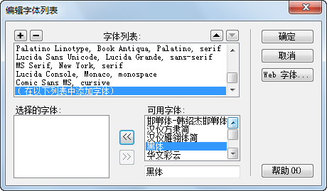
制作过程
① 新建网页：启动Dreamweaver，在工作界面中单击菜单“文件”|“新建”，“页面类型”选“HTML”，单击【创建】。
② 输入文本：在文档窗口的第一行输入“爱眼日的由来”，第二行输入其余文本，或直接复制素材文件中的内容。
③ 添加字体：单击文本属性面板的 按钮，然后单击“字体”下拉箭头，在弹出的列表中选择“编辑字体列表”，打开“编辑字体列表”对话框。在“可用字体”下拉列表框中选择“黑体”，单击 按钮 将所选字体添加到“选择的字体”列表框中，单击【确定】按钮关闭对话框。添加宋体到字体列表中。

Slide 38
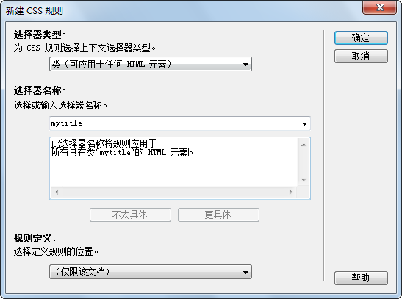
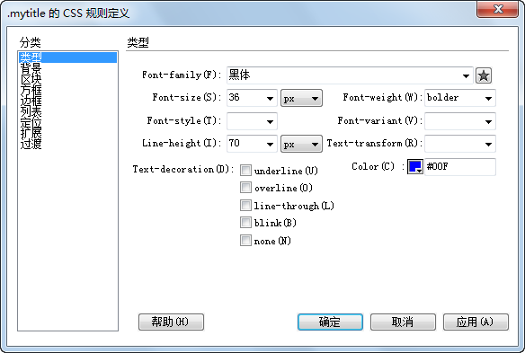
④ 设置标题文本属性：选中标题“爱眼日的由来”，在属性面板中单击【编辑规则】按钮，在弹出的“新建CSS规则”对话框的“选择或输入选择器名称”框中输入“mytitle” ），单击【确定】按钮打开定义规则的对话框；将字体（Font-family）设为“黑体”、大小（Font-size）设为“36”、笔画粗细（Font-weight）设为“bolder”、行距（Line-height）设为“70”、颜色（Color）设为“#00F”（蓝色），单击【确定】按钮退出；在属性面板中单击“居中对齐”按钮 使标题居中。

Slide 39
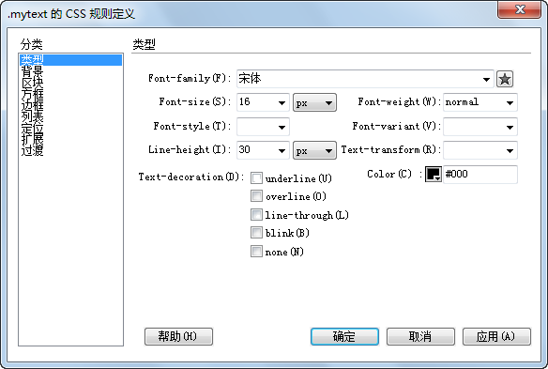
⑤ 设置正文文本属性：单击“窗口”|“CSS样式”打开CSS样式面板，单击面板右下角的“新建CSS规则”按钮 ，输入名称“mytext”后单击【确定】按钮打开定义规则对话框；将字体设为“宋体”、大小设为“16”、笔画粗细设为“normal”、行距设为“30”、颜色设为“#000”（黑色），单击【确定】按钮退出；选中正文文本，在属性面板的“目标规则”下拉列表中选择“mytext”。

Slide 40
⑥ 插入水平线：将插入点置于正文文本的下一行，单击菜单“插入”|“HTML”|“水平线”，插入一条水平线；将插入点置于水平线的下一行，按【Enter】键后再插入一条水平线。
⑦ 保存网页：单击菜单“文件”|“保存”，或按【Ctrl+S】键保存网页，文件名为ayr.html，保存路径为本站点的ayr文件夹。
⑧ 浏览网页：按【F12】键或直接单击文档工具栏中的“在浏览器中预览/调试”按钮 ，在浏览器中打开网页。

Slide 41
插入图像
1. 插入图像
单击菜单“插入”|“图像”
在“插入”面板的“常用”子面板中选择“图像”，在打开的“选择图像源文件”对话框中选择图像文件
从站点文件夹中选择一个图像文件，用鼠标拖动该文件到网页中需要插入图像的位置

Slide 42
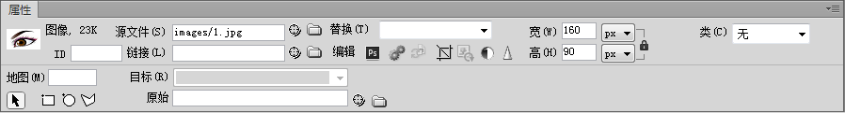
插入图像
2. 设置图像属性
使用图像属性面板设置图像的属性
属性 | 说 明
ID | 可以输入图像名称
宽和高 | 设置图像的宽度和高度，单位为像素
源文件 | 指定图像源文件
链接 | 设置图像的超链接
替换 | 当浏览器无法显示图像时，在图像位置上显示的提示文字
编辑 | 对网页中的图像进行简单的编辑，包括裁剪、亮度对比度调整等
目标 | 链接页面应该载入的框架或窗口

Slide 43
页面属性设置
页面属性设置包括标题、字体、大小、边距等
通过页面属性的设置可以控制网页的外观，制作出不同样式的网页

Slide 44
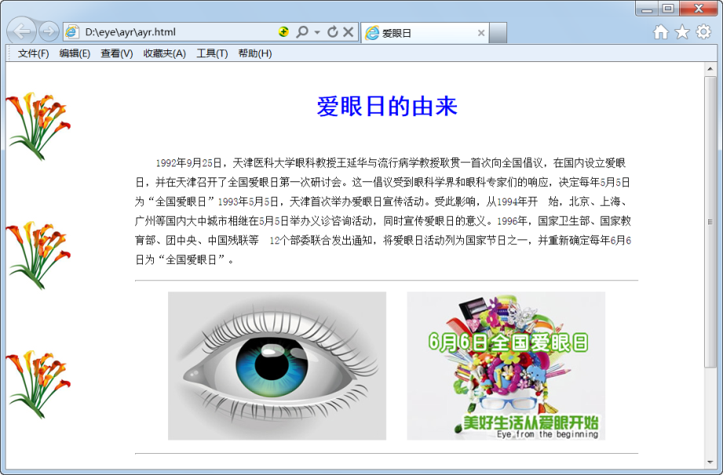
插入图像
例： 在网页中插入图像并设置页面属性

Slide 45
① 将插入点定位在两条水平分割线中间，单击菜单“插入”|“图像”，插入图像文件；将插入点定位在两个图像之间，单击菜单“插入”|“HTML”|“特殊字符”|“不换行空格”，插入一个空格；用同样的方法再插入几个空格。
② 选中眼睛图像，单击菜单“格式”|“对齐”|“居中对齐”，将图像居中。
③ 单击菜单“修改”|“页面属性”，或在文本属性面板中单击【页面属性】按钮，打开“页面属性”对话框。单击“背景图像”右边的【浏览】按钮，打开图像文件，在“左边距”和“右边距”框中分别输入“200”和“100”，“重复”下拉列表中选择“repeat-y”
④ 单击“分类”区域中的“标题/编码”，其中“标题”表示网页的名字。在“标题”文本框中输入“爱眼日”，在“编码”下拉列表中选择“简体中文(GB2312)”，其余按默认设置，单击【确定】按钮完成。

Slide 46
设置水平线颜色：
在代码视图输入：color=“颜色值”，
如：color=“#0000FF”，将水平线设置为蓝色。

Slide 47
网页布局
设计网页的第一步是设计版面布局
好的网页布局会令访问者耳目一新，容易找到所需信息
使用表格和框架布局网页是比较常用的方法

Slide 48
网页布局
创建表格及设置属性
使用表格布局网页
创建框架结构
使用框架结构设计网页

Slide 49
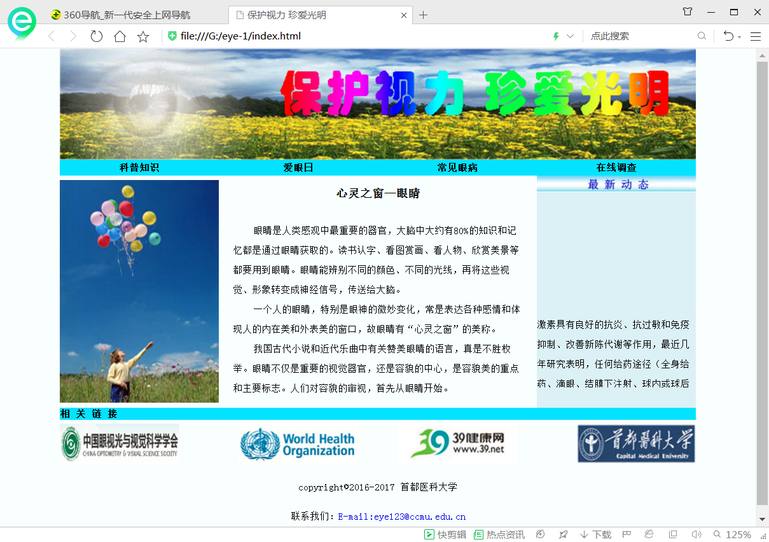
本次课目标：利用表格对页面进行布局，制作本站点的主页

Slide 50
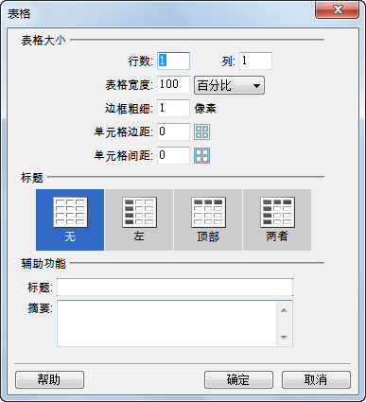
创建表格及设置属性
1. 插入表格
单击菜单“插入”|“表格”
单击“插入”面板中“常用”子面板上的“表格”； 弹出“表格”对话框，根据需要进行相应设置

Slide 51
创建表格及设置属性
2. 设置表格属性
列
列
行
单元格
单元格
单元格
单元格
行
单元格
单元格
行

Slide 52
创建表格及设置属性
2. 设置表格属性
单元格边框与单元格内容之间的空白量
单元格边距
输入内容
单元格间距

Slide 53
创建表格及设置属性
2. 设置表格属性
如果没有明确指定单元格间距和边距，大多数浏览器按单元格边距（单元格内容与单元格边框之间的距离，单位为像素）为1、单元格间距为2显示表格
若要确保浏览器不显示表格中的边距和间距，必须将“单元格边距”和“单元格间距”设置为“0”

Slide 54
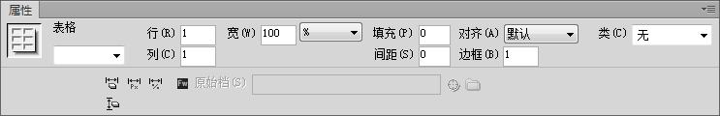
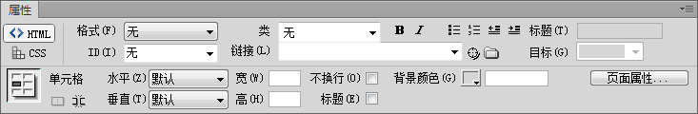
创建表格及设置属性
2. 设置表格属性
在表格属性面板设置整个表格的属性 ，在单元格属性面板对表格中的单元格进行属性设置
单元格属性面板与文本属性面板是同一个面板，上半部分为文本属性面板，下半部分即为单元格属性面板

Slide 55
创建表格及设置属性
2. 设置表格属性
表格属性及单元格属性含义
 | 属性名称 | 说 明
表格属性 | 填充 | 设置单元格内容与单元格边线之间的距离
 | 间距 | 设置单元格之间的像素数
 | 对齐 | 设置表格在页面中的对齐方式，包括左对齐（默认）、居中对齐和右对齐
 | 边框 | 设置表格边框的宽度
单元格属性 | 水平和垂直 | 设置单元格内容距单元格上边和左边的距离
 | 宽和高 | 设置单元格宽度和高度
 | 不换行 | 阻止换行，使单元格中的所有文本都在一行上
 | 标题 | 将选定单元格作为表题，使其内容居中并加粗显示
 | 背景颜色 | 设置单元格背景颜色

Slide 56
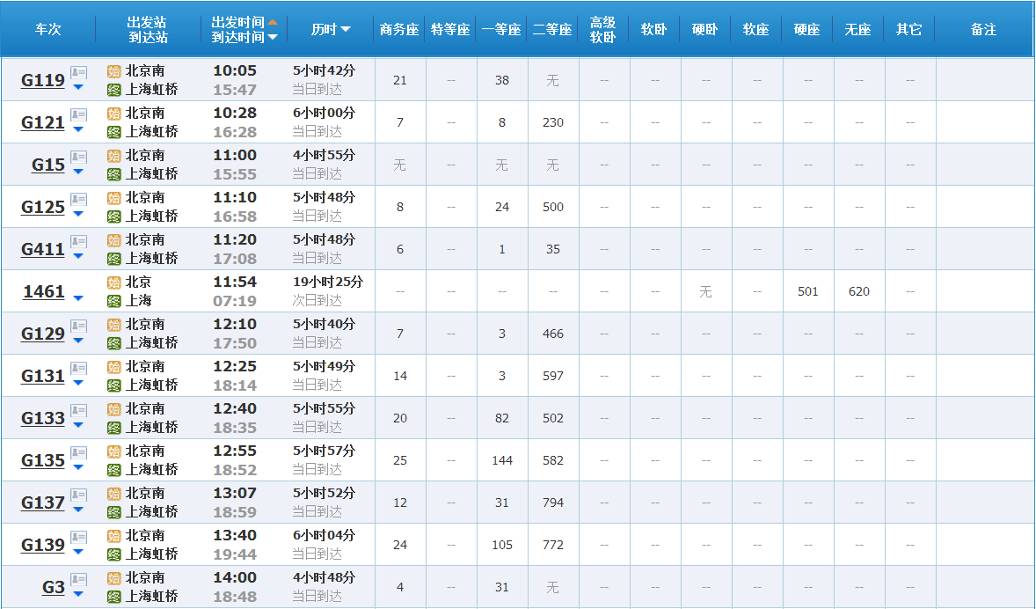
创建细线表格

Slide 57
创建细线表格
1. 插入表格：
边框：0，单元格边距:0，单元格间距:1
2. 选中表格，在代码视图中设置表格的背景颜色为蓝色：
<table width="500" border="0" align="center" cellpadding="0" cellspacing="1" style="background-color:#0cf">
3. 全选所有单元格, 然后在属性面板中设置所有单元格的背景颜色为白色

Slide 58
使用表格布局网页
使用表格来定位页面中的基本元素，使页面中的各个元素有序排列

Slide 59
例：利用表格布局页面
利用表格对页面进行布局，制作本站点的主页

Slide 60
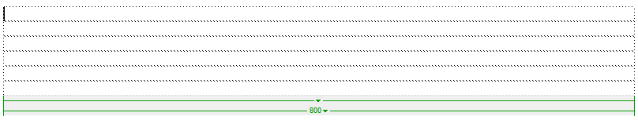
（1）在文件面板中双击打开index.html；
（2）制作整个内容外边框：单击“插入”|“表格”，“行数”为“1”、“列数”为“1”，“表格宽度”为“800”像素，其余为“0”，在表格属性面板上“对齐”选“居中对齐”，使表格居中显示；
（3）制作主页六个部分的外边框：插入点置于刚插入的表格内，右键选“表格”|“拆分单元格”，拆分为6行 。

Slide 61
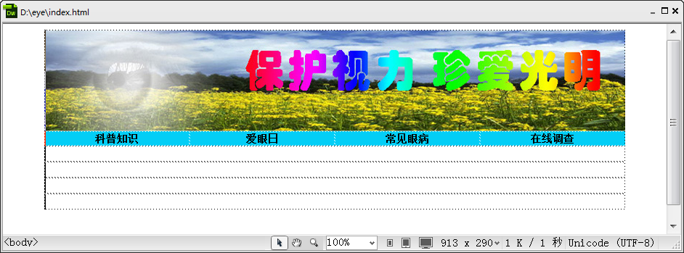
（4）设置各部分的高度：将插入点置于最上面的单元格，在单元格属性面板中将“高”设为“140”，依次将下面四个单元格的高度设为“20”、 “280” 、“15”、“60”，最后一个不用设置高度；
（5）插入图像：在最上面单元格中插入素材图象
（6）制作导航栏：将第2行的单元格背景颜色改为蓝色，并拆分为4列，将每个单元格的宽度设为200。输入导航栏目。

Slide 62
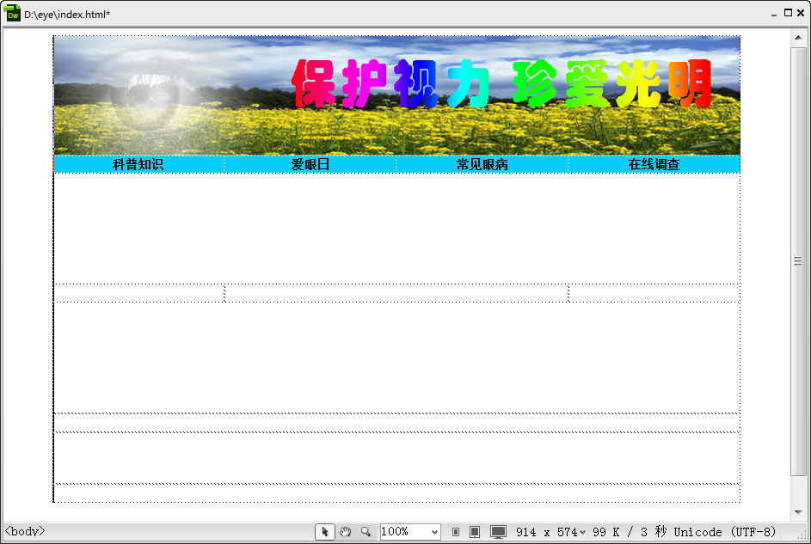
（7）布局网页主要内容部分：在“科普知识”下面一行的单元格中插入一个1行3列的表格，在“表格”对话框中，设置“表格宽度”为“800”（或100%），其余均为“0”；利用单元格属性面板将表格3个单元格的宽度分别设为200、400和200。

Slide 63
（8）创建鼠标经过图像：在上一步创建表格的第一个单元格内定位插入点，单击菜单“插入”|“图像对象”|“鼠标经过图像”，打开“插入鼠标经过图像”对话框，分别单击【浏览】按钮选择素材文件“5.jpg”和“6.jpg”为“原始图像”和“鼠标经过图像”。（需先用PS处理两个图像大小一样）
鼠标经过图像是指当鼠标指针掠过一副图像时该图像会变为另一副图像。要实现这样的效果，需要两幅图像：原始图像和鼠标经过图像。这两个图像应大小相等，如果不同，Dreamweaver将自动调整第二个图像的大小以匹配第一个图像。

Slide 64
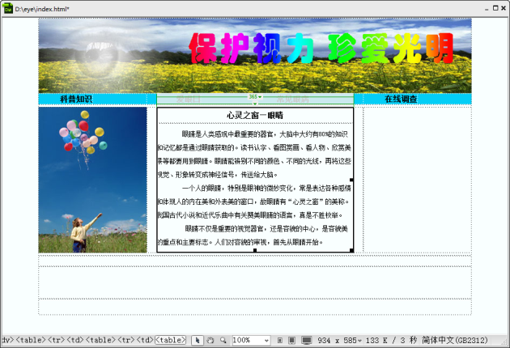
（9） 插入主页文本：在第2个单元格中插入一个2行1列，“表格宽度”为“365”，其余均为“0”的表格，在表格属性面板上设置“对齐”为“居中对齐”，上下单元格高度分别为“30”和“240”。在下行单元格中复制素材文件“心灵之窗-眼睛.docx”中的内容，并设置文本格式：标题的CSS样式定义为宋体、加粗、大小14、居中，正文文本的CSS样式定义为宋体、大小12、行高25；在每段开头插入4个不换行空格，将首行缩进2格。

Slide 65
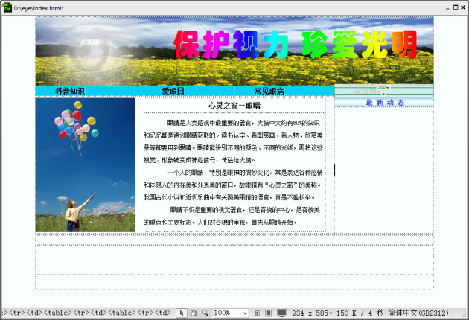
(10) 制作“最新动态”栏目框架：将第3个单元格拆分为2行 ，上、下单元格的高度设为20和250；在上行单元格中插入素材文件“7.jpg”，在下行单元格中定位插入点，然后在属性面板中将单元格背景颜色设置为“#D1F7FE”。

Slide 66
认识脚本语言
JavaScript
一种基于对象和事件驱动并具有安全性能的脚本语言，利用JavaScript可以制作出丰富多彩的网页特效，使网页变得生动

Slide 67
认识脚本语言
JavaScript
<marquee>标签
在<marquee>和</marquee>之间输入可以产生滚动行为的动作代码
<marquee>标记的常用属性
behavior：行为
height：文本的滚动高度
scrolldelay：两次滚动之间的延迟时间
loop：滚动次数，默认为-1，表示无限重复滚动
onmouseover=this.stop()：表示当鼠标放在区域上时停止滚动
onmouseout=this.start()：表示鼠标移开又继续滚动

Slide 68
<marquee…>…</marquee>滚动（跑马灯）行为的动作代码，<marquee>和</marquee>是代码的标签头和标签尾，必须配对出现。
<marquee>的常用属性：
behavior：行为
direction：滚动方向（up，down，right, left）
height：文本的滚动高度
width：文本的滚动宽度
scrolldelay：滚动延时，默认为85微妙，数值越大滚动越慢
loop：滚动次数，默认为-1，表示无限重复滚动
onmouseover=this.stop（）：表示当鼠标放在区域上时停止滚动
onmouseout=this.start（）：表示鼠标移开又继续滚动。

Slide 69
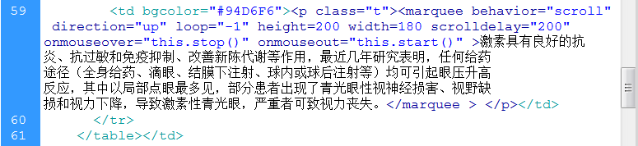
（11）制作滚动文本：将素材文件“scroll-text.docx”中的内容复制到“最新动态”下面的单元格中。在文本的第一个文字前单击，切换到代码视图，在代码视图中插入点位置插入如下代码：
<marquee behavior="scroll" direction="up" loop="-1" height=220 scrolldelay="200" onmouseover="this.stop()" onmouseout="this.start()" >
在文本的最后一个字后面输入“</marquee >”表示结束代码.

Slide 70
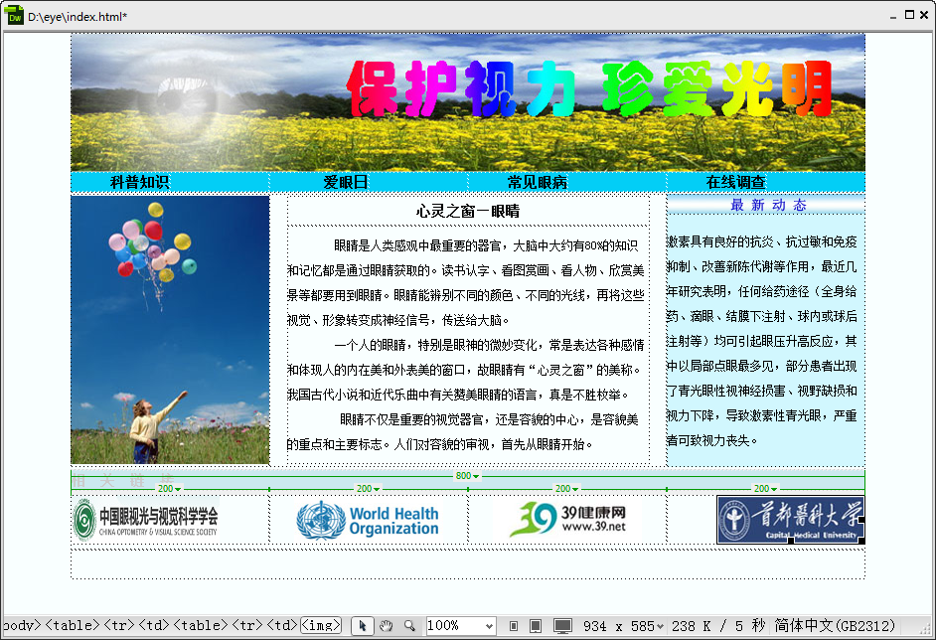
（12）制作“相关链接”单元格：将插入点置于插入图像的下一行单元格中，在单元格属性面板中将此单元格“背景颜色”设为蓝色（#03CEF6），并输入文字“相关链接”。
（13） 插入相关链接：将插入点置于相关链接的下一行单元格中，将单元格拆分为4列 ，第1个单元格左对齐，中间两个单元格居中对齐，第4个单元格右对齐，依次在各单元格中插入素材文件“8.jpg”~“11.jpg”，

Slide 71
(14) 输入版权信息：在页面的最下面一行输入“copyright ©2017-2018 首都医科大学 版权所有”和“联系我们：E-mail:eye123@ccmu.edu.cn”，CSS样式同正文文本。
(15) 设置页面背景颜色及标题：单击菜单“修改”|“页面属性”，打开“页面属性”对话框。在“背景颜色”框中输入颜色数值“#F9FFFF”（很浅的蓝色），在“上边距”和“下边距”框中输入设“0”，在“标题/编码”区域的“标题”框中输入网页名称“保护视力 珍爱光明”，“编码”下拉列表中选“简体中文(GB2312)”， 单击【确定】关闭对话框。

Slide 72
创建超链接
超链接是指从一个网页指向一个目标的链接关系
目标可以是另一个网页，也可以是同一网页上的不同位置，还可以是图片、电子邮件地址、文件甚至是应用程序

Slide 73
创建超链接
1. 文本和图像链接
选中文本或图像
单击属性面板中的 按钮，单击“链接”框右侧的“浏览文件”按钮 ，在“选择文件”对话框中选择要链接的目标文档
在属性面板中拖动“指向文件”按钮 到本站点的一个文档，即可将选定文本或图像链接到另一个文档
在属性面板的“链接”框中直接输入要链接对象的URL或文件名

Slide 74
创建超链接
1. 文本和图像链接
在属性面板的“目标”下拉列表中选择目标位置：
_blank：保留当前浏览网页，链接的网页在新窗口中打开
_parent：链接的网页代替当前窗口中的网页
_self：链接的网页代替当前窗口中的网页（默认
_top：不受网页结构的限制，由链接网页代替当前网页

Slide 75
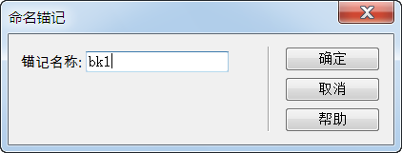
创建超链接
2. 锚记链接
锚记链接又称书签（bookmark）， 通过锚记链接可以实现网页内上、下位置的快速切换
创建锚记链接的方法：
将插入点置于想要设置标记的位置，单击“插入”|“命名锚记”，在打开的“命名锚记”对话框中输入锚记名称
在文档窗口中选中需进行锚记链接的对象，在属性面板的“链接”框中输入锚记名称

Slide 76
创建超链接
3. 电子邮件链接
电子邮件链接是一种特殊的链接，单击这种链接时，打开浏览器默认的电子邮件处理程序，并将收件人的地址自动添加到电子邮件的地址栏中

Slide 77
创建超链接
例：创建超链接
创建本站点主页导航栏的链接、图像超链接、图像热区超链接、电子邮件链接
(1) 设置文本超链接：选中导航栏标题“爱眼日”，单击属性面板中的 按钮，单击“链接”框右侧的“浏览文件”按钮 ，在打开的对话框中选择ayr文件夹中的“ayr.html”，“目标”下拉列表框中选“_blank”；用类似的方法设置其他栏目的超链接。

Slide 78
(2) 设置链接颜色：在文本属性面板中单击“页面属性”按钮，在打开的“页面属性”对话框中单击“分类”列表框中的“链接（CSS）”，分别设置“链接颜色”、“活动链接”和“已访问链接”颜色为黑色 、“变换图像链接”颜色为白色 。
(3) 设置图像超链接：选中世界卫生组织图片，在属性面板的“链接”框中输入“http://www.who.int”，“目标”选“_blank”。
(4) 设置图像热区超链接：选中首都医科大学图片，在属性面板中单击“矩形热点工具”按钮 ，拖动鼠标在图像范围内的右下角绘制一矩形区域（热区），删除热点属性面板“链接”框中的“#”，然后输入“http://www.ccmu.edu.cn”，“目标”选“_blank”。
(5) 设置E-Mail链接：选中文本“E-mail:eye123@ccmu.edu.cn”，在属性面板“链接”框中输入“mailto:eye123@ccmu.edu.cn”。注意，电子邮件地址前添加前缀“mailto:”。

Slide 79
去掉图片超链接的蓝色的框
有常用的两种方法： 1. 在标签<img>里面加上border:none;，也就是<img scr="图片地址" style="border:none;">.
2.
<style> img { border:none;} </style> <img src="图片地址">

Slide 80
锚记链接
锚记链接又称书签（bookmark），对于篇幅较大的网页，可以通过锚记链接实现页内的跳转。
创建锚记链接的方法如下：
（1）将插入点置于想要标记的位置，单击“插入”|“命名锚记”，在打开的“命名锚记”对话框的“锚记名称”框中输入锚记名称，如“bk1”，【确定】；
（2）在文档窗口中选中需进行锚记链接的对象，在属性面板的“链接”框中输入“#bk1”；

Slide 81
创建框架结构
使用框架将几个不同的网页文件显示在同一个浏览器窗口中
1. 什么是框架
一个框架就是一个区域，在这个区域内可以单独打开一个网页文档
多个框架就把浏览器窗口分成多个区域，每个区域显示不同的网页文档

Slide 82
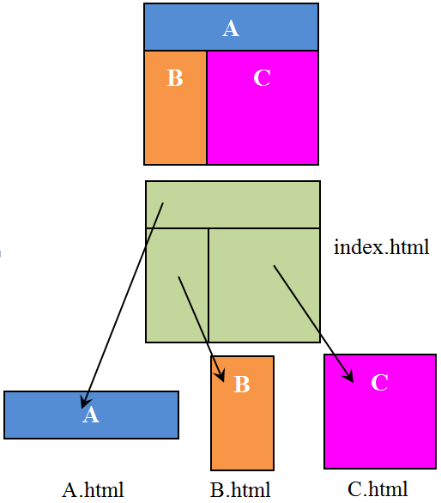
创建框架结构
1. 什么是框架
举例
框架结构由4个网页文件组成
外部的框架集是一个文件，图中用index.html命名。
上框架命名为topframe，显示网页A.html；
左框架命名为leftframe，显示网页B.html；
右框架命名为mainframe，显示网页C.html；

Slide 83
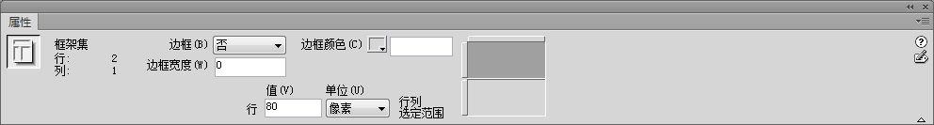
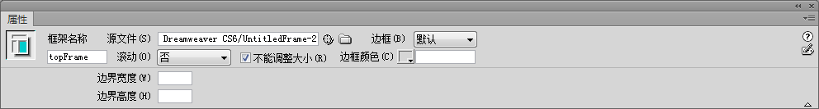
创建框架结构
2.创建框架结构
单击菜单“插入”|“HTML”|“框架”，在“框架”的下级菜单中选择所需框架结构
使用框架属性面板可以查看和设置框架属性

Slide 84
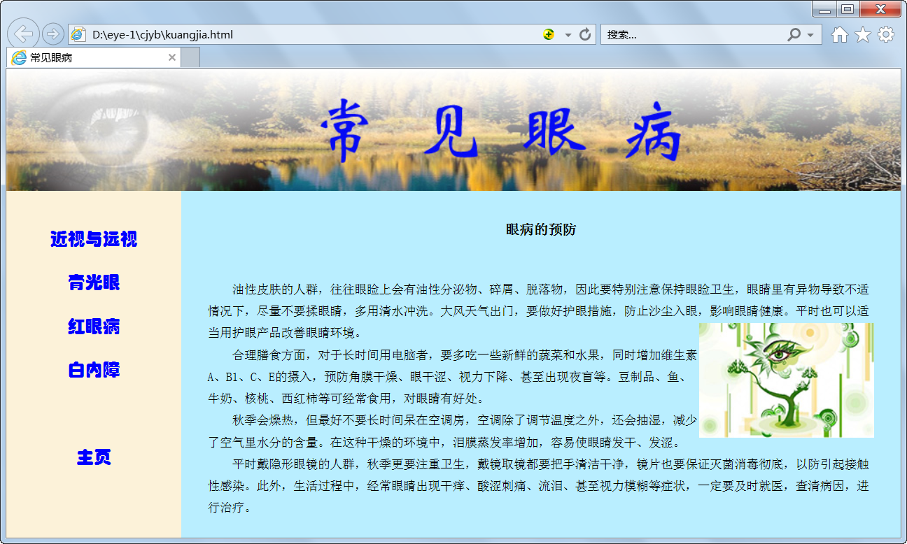
使用框架结构设计网页
例: 使用框架结构布局页面
使用框架结构对页面布局，制作本站点“常见眼病”栏目网页

Slide 85
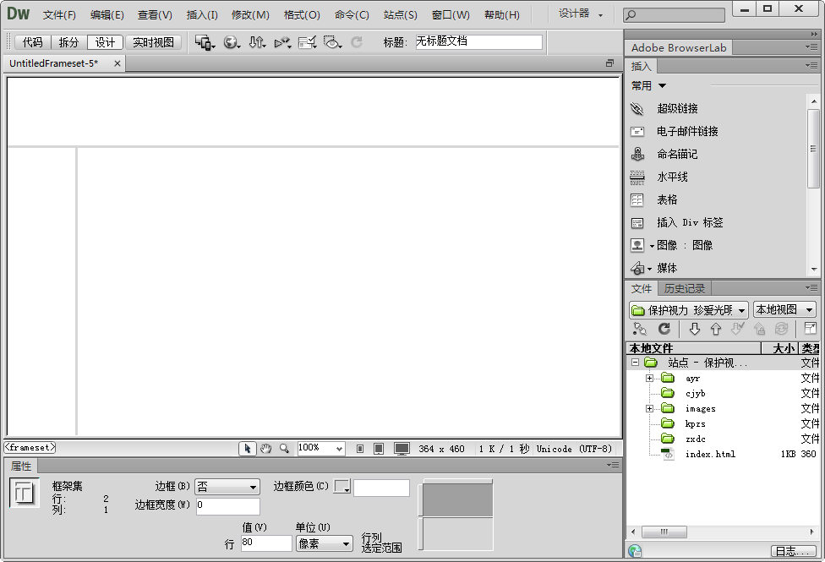
① 复制素材：“bnz.html”， “qgy.html” “hyb.html” “jsyys.html”4个文件复制到cjyb文件夹中。
② 创建框架结构网页：新建一个HTML文件，然后单击菜单“插入”|“HTML”|“框架”|“上方及左侧嵌套”，在弹出的“框架标签辅助功能属性”对话框中直接单击【确定】按钮，

Slide 86
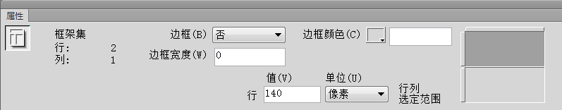
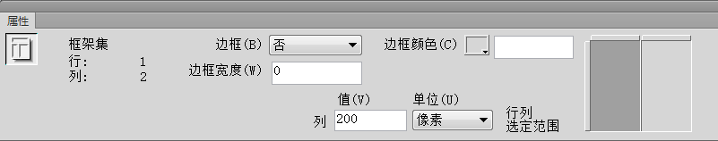
③ 设置框架的高度和宽度：在文档窗口中单击框架中间的水平边框，在框架集属性面板中，设置“行”为140像素、“边框宽度”为“0”、“边框”设置为否，如上图所示。再单击框架中间的垂直边框，在框架集属性面板中设置“列”为200像素，“边框”及“边框宽度”设置同上，如下图所示。

Slide 87
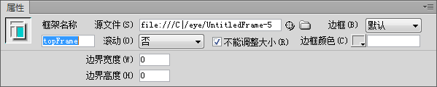
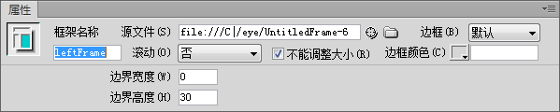
④ 设置框架的边界：单击菜单“窗口”|“框架”，打开框架面板。单击框架面板中的“topFrame”框架，在框架属性面板中，设置“边界宽度”和“边界高度”均为“0”，如上图所示。单击框架面板中的“leftFrame”框架，在框架属性面板中设置“边界宽度”设为“0”、“边界高度”为“30”，如下图所示。

Slide 88
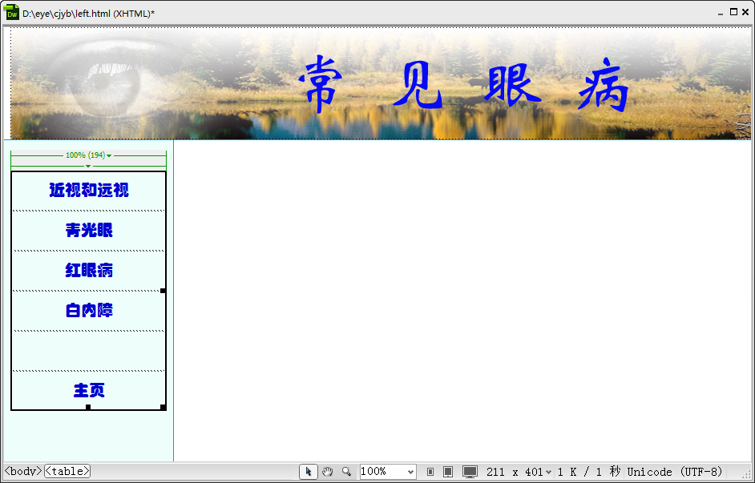
⑤ 插入顶部框架页面：在顶部框架中插入images文件夹中的素材文件“cjyb-1.jpg”。
⑥ 插入左框架页面：在左侧框架中插入一个6行1列、宽度100%、其余为0的表格；在单元格中输入“近视和远视”、“青光眼”、“红眼病”、“白内障”和“主页”；CSS样式为华文琥珀字体、大小20、蓝色（#00C）；各单元格高度为50，页面背景颜色为#EEFFFB。

Slide 89
⑦ 设置导航链接：选中左框架中的文本“近视和远视”，设置超链接，链接到页面文件“jsyys.html”，“目标”选“mainFrame”，设置“青光眼”链接到页面文件“qgy.html”、同样设置“红眼病”，“白内障”的链接”，“主页”链接到本站点主页“index.html”，“目标”选“_parent”。
⑧ 制作主框架页面：将素材文件“cjyb-text.docx”中的内容复制到主框架中，并设置页面背景色为#B9EEFF；
⑨ 插入主框架页面图像：单击菜单“插入”|“图像”，插入素材“cjyb_2.jpg”，右击插入的图像，在快捷菜单中单击“对齐”|“右对齐”。

Slide 90
(10) 保存文件：单击菜单“文件”|“保存全部”，保存框架结构的所有网页文件，依次命名为“kuangjia.html”（保存的第1个文件，对应整个框架集文件）、“main.html”（对应框架面板中的主框架mainFrame）、“left.htm”（对应左框架leftFrame）和“top.htm”（对应顶部框架topFrame），保存在cjyb文件夹。

Slide 91
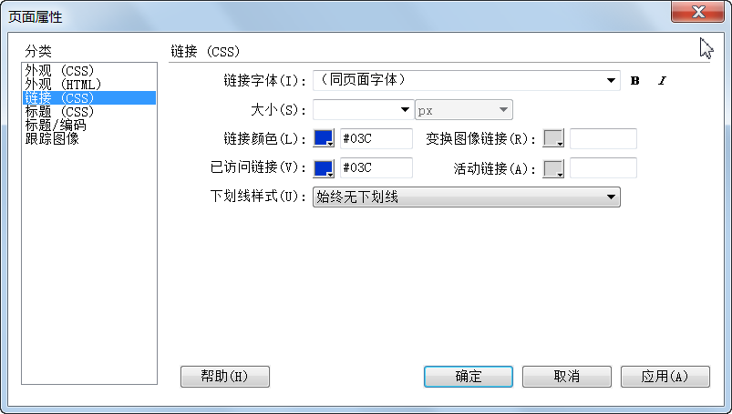
设置文本链接后颜色不变
将“链接颜色”和“已访问链接”设为与文本同一颜色

Slide 92
设计表单
表单是网页信息交互的一种重要方式
通过表单可以与用户进行交互，并可以从用户那里获得信息

Slide 93
创建表单
表单一般分为两部分
表单：添加表单对象的范围
表单对象：指表单输入类型，确定用户输入数据的机制
创建表单可用以下方法：
单击菜单“插入”|“表单”|“表单”
在“插入”面板的“表单”子面板中单击“表单”
创建表单后，表单区域以红色虚线表示，其大小随着所包含内容的多少自动调整，虚线不会在浏览器中显示

Slide 94
插入表单对象
表单对象包括文本域、文本区域、按钮、复选框、单选按钮、列表/菜单、文件域、图像域、隐藏域等
表单对象 | 说 明
文本域 | 接收任何类型的文本内容，文本可以单行或多行显示，如果设置为密码则显示为圆点
文本区域 | 多行的文本字段
按钮 | 单击时执行指定的操作，包括提交表单、重置表单或自定义操作
复选框 | 允许在一组选项中选择多个选项
复选框组 | 由多个复选框构成的一组复选框
单选按钮 | 在一组选项中只能选择一项，要求这组选项中所有单选按钮的名称相同
单选按钮组 | 一组预定义的由多个单选按钮组成的表达对象
列表/菜单 | 提供列表和菜单两种方式。“列表”选项：显示一个列有项目的可滚动列表，用户可以从列表中选择一个或多个选项；“菜单”选项：单击时显示下拉式菜单，用户只能从中选择一个选项
文件域 | 弹出“打开”对话框来选择文件，并将这些文件作为表单数据上传
图像域 | 在表单中插入图像，使用图像域可以制作图形化的按钮
隐藏域 | 只在编辑窗口中显示而在浏览器中隐藏的表单对象，用于在浏览者与服务器之间交换隐含信息

Slide 95
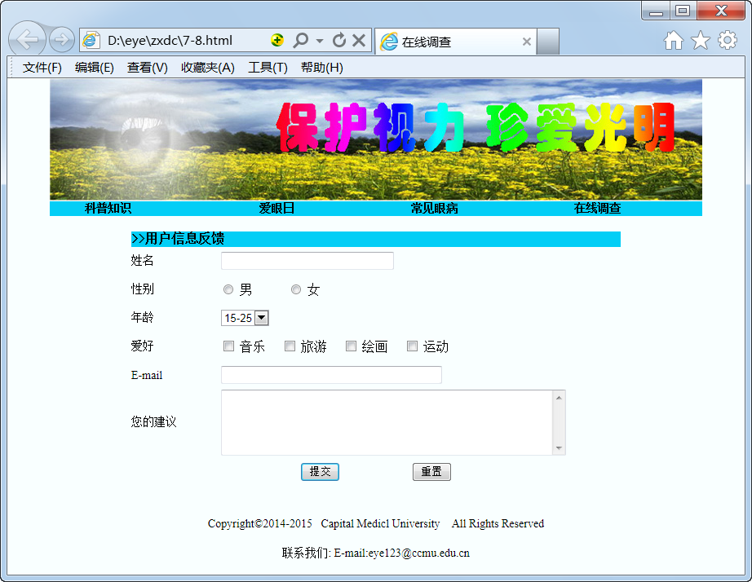
插入表单对象
例: 制作表单
制作“用户信息反馈”表单

Slide 96
① 打开素材文件：将素材文件“biandan.html”复制到zxdc文件夹中， 然后双击打开。
② 插入表单：将插入点定位在“用户信息反馈”的下一行单元格中，单击菜单“插入”|“表单”|“表单”，然后在表单属性面板“动作”框中输入“mailto:eye123@ccmu.edu.cn”，选择“方法”为“POST”，“目标”为“_blank”。
③ 在表单中插入表格：在表单中插入一个7行2列、“宽度”为600、其余为0的表格。
④ 设置表格行高和列宽：在单元格属性面板中将表格第一列的宽度设为110，第2列的宽度设为490，第一行到第5行的高度设为35，第7行的高度设为40。

Slide 97
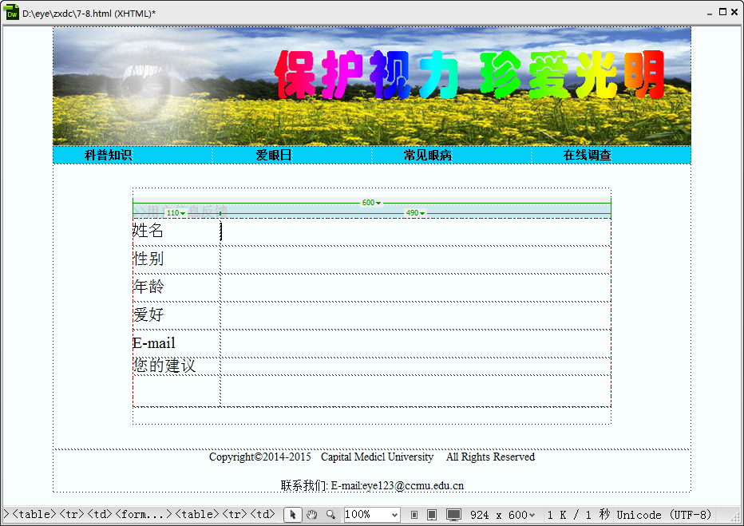
⑤ 设计表单：在第一列单元格中依次输入“姓名”、“性别”、“年龄”、“爱好”、“E-mail”和“您的建议”，
⑥ 插入文本域：将插入点置于第1行第2列的单元格中，单击菜单“插入”|“表单”|“文本域”，在弹出的“输入标签辅助功能属性”对话框中直接单击【确定】，选中刚插入的文本域，在文本域属性面板的“字符宽度”框中输入“30”；在第5行第2列的单元格中插入一个文本域，并设置文本域的“字符宽度”为40。

Slide 98
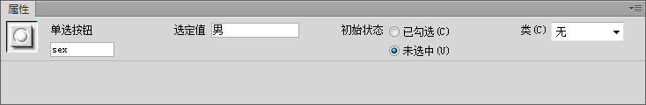
⑦ 插入单选按钮：将插入点置于第2行第2列的单元格中，单击菜单“插入”|“表单”|“单选按钮”，在弹出的“输入标签辅助功能属性”对话框“标签”中输入“男”（注：这个标签是在网页中显示的），其余默认，单击【确定】。同样插入“女”单选按钮。单击“男”前面的单选按钮，打开单选按钮属性面板，在“单选按钮”下文本框中输入“sex”单选按钮名，“选定值”中输入“男”，将“女”单选按钮的名称也设为“sex”，“选定值”设为“女”。

Slide 99
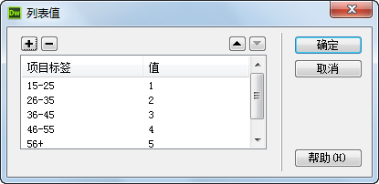
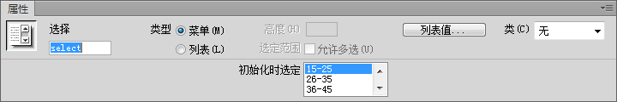
⑧ 插入菜单：将插入点置于第3行第2列的单元格中，单击菜单“插入”|“表单”|“选择（列表/菜单）”，在弹出的对话框中直接单击【确定】。单击刚插入的列表框，在选择属性面板上单击【列表值】按钮，打开“列表值”对话框。在“项目标签”和“值”下输入“15-25”和“1”，单击 按钮或按【Tab】键添加项目并继续输入。在选择属性面板的“初始化时选定”列表框中选择“15-25”。

Slide 100
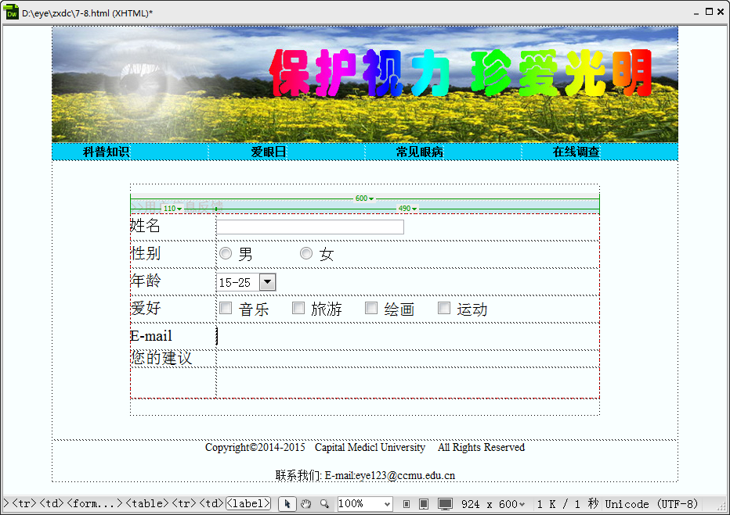
⑨ 插入复选框：将插入点置于第4行第2列的单元格中，单击菜单“插入”|“表单”|“复选框”，在弹出对话框的“标签”中输入“音乐”，“位置”选“在表单项后”，其余默认，单击【确定】；同样输入其他爱好“旅游”、“绘画”、“运动”复选框，复选框之间输入4个空格。

Slide 101


⑩ 插入文本区域：将插入点置于第6行第2列的单元格中，单击菜单“插入”|“表单”|“文本区域”，在弹出对话框的中直接单击【确定】；在文本域属性面板中，将“字符宽度”设为50，“行数”设为5。
⑪ 插入按钮：选中第7行的两个单元格，右击选择“表格”|“合并单元格”；将插入点置于合并的单元格内，单击菜单“插入”|“表单”|“按钮”，在弹出对话框中直接单击【确定】插入一个“值”为“提交”、“动作”为“提交表单”的按钮；再插入一个按钮，将“值”设为“重置”，“动作”设为“重设表单”，两个按钮中间加10个空格，并将按钮居中。

Slide 102

(12) 设置表单对象的CSS样式
1）设置文本的CSS样式：表单中文本的CSS样式定义为：宋体、14号；
2）设置文本框、选择框等的CSS样式：在代码视图输入如下内容：
input{border-top-width:1px; border-left-width:1px; border-bottom-width:1px; border-right-width:1px; border-left-color:#000; border-top-color:#000; border-bottom-color:#FFF; border-right-color:#FFF; font-size:12px;height:20px; background-color:#CCC }

Slide 103
AP元素及行为
AP元素（绝对定位元素）是被分配了绝对位置的HTML页面元素
AP元素可以包含文本、图像或其它任何可放置到HTML文件正文中的内容
AP元素可以用来设计页面布局
将AP元素前后放置，隐藏某些AP元素而显示其它AP元素，以及在屏幕上移动AP元素制作动画等

Slide 104

AP元素
1. 插入AP元素
单击菜单“插入”|“布局对象”|“AP Div”，在插入点所在位置插入一个系统默认大小的AP Div
单击“插入”面板的“布局”子面板中的“绘制AP Div”，拖动鼠标绘制一个任意大小的AP Div
2. 设置AP元素属性
AP元素的属性同样可在其属性面板中设置

Slide 105
AP元素
2. 设置AP元素属性
AP元素的属性同样可在其属性面板中设置
属性 | 说 明
CSS-P元素 | 当前AP Div的名称，只能使用标准的字母或数字字符，不能使用空格、句号等特殊字符
左和上 | AP Div的左上角相对于页面或其父AP Div左上角的位置
宽和高 | AP Div的宽度和高度
Z轴 | AP Div的叠放顺序，编号较大的AP Div出现在编号较小AP Div的前面
可见性 | default：不指定可见性属性，大多数浏览器都会继承该AP Div父级的可见性 inherit：使用该AP Div父级的可见性属性 visible：显示该AP Div的内容，无论其父级是否可见 hidden：隐藏该AP Div的内容，无论其父级是否可见
溢出 | 控制当AP Div内容超出AP Div的指定大小时，如何在浏览器中显示该AP Div
剪辑 | 设置AP Div的可视区域，左、右、上、下表示可视区域与AP Div边界之间的像素值

Slide 106

AP元素
例: 在网页中插入AP Div
完成本站点“科普知识”栏目的网页制作

Slide 107

① 将素材文件“kpzs-1.jpg”~“kpzs-4.jpg”复制到images文件夹中，文件“kpzs.html”复制到kpzs文件夹中 .
② 单击“插入”面板“布局”子面板的“绘制AP Div”，鼠标指针变为十字形，在网页中所需位置绘制.
③ 单击AP Div边框线，在属性面板上设置“背景颜色”为很浅的蓝色（#BCE1FA）。

Slide 108

④ 在AP Div中插入一个1行1列的表格，宽度100%，“边框粗细”为“1”，其余为“0”。在单元格中复制素材文件“kpzs-text.docx”中的文本。
⑤ 选中表格，单击菜单“窗口”|“标签检查器”，打开标签检查器面板。在标签检查器面板中，设置“bordercolor”（表格的边框）的颜色为红色（#FF0000）

Slide 109
⑥ 适当调整AP Div的高度，使之与表格一样高
⑦ 【Ctrl+S】保存，F12预览。

Slide 110
使用行为
行为是用来动态响应用户操作，改变当前页面效果或是执行特定任务的一种方法
使用行为可以在网页中实现多种动态页面效果及精彩的交互效果

Slide 111
使用行为
1. 添加行为
必须为其提供3个组成部分
对象：产生行为的主体，网页中的大多数对象，如文本、图像、表格等都可以作为行为的对象
事件：触发行为的条件，通过事件才可以发生行为
动作：行为的主体，该部分决定激活后行为完成何种工作或网页对象变成何种状态
2. 使用行为
选择行为的对象
选择发生的动作
确定动作发生的事件

Slide 112

使用行为
例：给AP Div添加行为
为AP Div添加行为，当鼠标指向图片时显示AP Div中的内容

Slide 113


① 选中左边第一个图片，单击菜单“窗口”|“行为”打开行为面板。单击“添加行为”按钮 ，在下拉菜单中选择“显示－隐藏元素”（左图），弹出“显示-隐藏元素”对话框。在“元素”框中选择“div “apDiv1””并单击【显示】按钮，如右图。单击【确定】。

Slide 114

② 回到“行为”面板，在事件下拉列表中选择“onMouseOver”，如图。
③ 再次单击“行为”面板中的 按钮，在下拉菜单中选择“显示-隐藏元素”，在“显示-隐藏元素”对话框中选择“div “apDiv1””，单击【隐藏】按钮，然后单击【确定】，返回“行为”面板；在事件下拉列表中选择“onMouseOut”。
④ 选中AP元素，在属性面板上设置“可见性”为“hidden”。
⑤ 按【F12】预览，当鼠标移到该图片上时显示AP Div的内容，移开即消失

Slide 115

添加其他行为效果
在行为菜单“效果”选项中的各行为功能在制作网页时经常用到，如广告的打开、隐藏，菜单的打开、收缩等
例：制作动态广告效果

Slide 116

（1）打开素材：mlys.html；
（2）插入AP元素：单击菜单“窗口”|“插入”，打开“插入”面板，单击面板中的 ，在列表中选“布局”，然后单击“布局”子面板的“绘制AP Div”按钮，光标变为十字形，在网页中绘制，插入AP元素；
（3）设置AP元素属性：选中AP元素，在属性面板中将“宽”设为“150”，“高”设为“100”；
（4）在AP元素中插入图像：在AP元素内单击，然后单击菜单“插入”|“图像”，选择素材图像，

Slide 117

（5）插入“增大/收缩”行为：选中AP元素，单击菜单“窗口”|“行为”，打开行为面板，单击行为面板中的 按钮，在打开的菜单中选择“效果”|“增大/收缩”，打开“增大/收缩”对话框，在“目标元素”列表中选择div “apDiv1”，“效果持续时间”值越大，AP元素在网页中显示效果的时间越长，默认为1000毫秒，其余如图设置；
（6）保存并预览网页：保存网页，<F12>预览，单击AP元素，观看效果；

Slide 118

（7）插入“显示/渐隐”行为：为了使图像在“增大/收缩”过程中具有渐变效果，可以再将“效果”选项中的“显示/渐隐”行为插入。单击行为面板中的 按钮，在打开的菜单中选择“效果”|“显示/渐隐”，打开“显示/渐隐”对话框，如图设置；

Slide 119

添加“交换图像”行为
当鼠标指向上面各小图时下面即显示其对应的大图。

Slide 120

制作过程：
新建HTML网页文件，并在其中插入3行4列，宽度660像素的表格。将第1行和第3行各单元格合并，将第2行的高度设为140像素，并在第2行各单元格插入素材图像“zh-3.jpg”、“zh-4.jpg”、“zh-5.jpg”和“zh-6.jpg”，在第3行单元格插入素材图像“zh-7.jpg”，设置单元格“水平”为“居中对齐”，并将大图的“ID”设为“big”。选中第1个小图，选择“行为”菜单中的“交换图像”，打开“交换图像”对话框，如图设置，【确定】，然后将第1个大图删除，依次插入其余大图。

